Slide 1
相邻层级的数据传输
用Spring Boot编写RESTful API
使用Mybatis

Slide 2
web
控
制
层
业
务
逻
辑
层
StudentService.addStudent(int id, String name, int age, Date birthday …)
StudentService.addStudent(Student student)

Slide 3
PO VO DTO BO POJO…
PO = Persistant Object 持久对象
DTO = Data Transfer Object 数据传输对象
VO = Value Object 或 View Object
POJO = Pure Old Java Object / Plain Ordinary Java Object
DO = Domain Object; BO = Business Object 处理业务逻辑
DAO = Data Access Object

Slide 4
JavaBean
有一个public的无参数建构方法
属性private，且可以通过get、set、is（可以替代get，用在布尔型属性上）方法或遵循特定命名规范的其他方法访问
可序列化，实现Serializable接口

Slide 5
POJO vs. JavaBean
POJO比javabean更简单。POJO严格地遵守简单对象的概念，而一些JavaBean中往往会封装一些简单逻辑。
POJO主要用于数据的临时传递，它只能装载数据， 作为数据存储的载体，不具有业务逻辑处理的能力。
Javabean虽然数据的获取与POJO一样，但是javabean当中可以有其它的方法

Slide 6

public class GradeClass {
private String id;
private String name;
private List<Student> students;
public String getId() {
return id;
}
public void setId(String id) {
this.id = id;
}
public String getName() {
return name;
}
public void setName(String name) {
this.name = name;
}
public List<Student> getStudents() {
return students;
}
public void setStudents(List<Student> students) {
this.students = students;
}
}
POJO

Slide 7
public class GradeClass implements Serializable {
private String id;
private String name;
private List<Student> students;
public String getId() {
return id;
}
public void setId(String id) {
this.id = id;
}
public String getName() {
return name;
}
public void setName(String name) {
this.name = name;
}
public List<Student> getStudents() {
if(students == null) {
StudentDao dao = DaoFactory.getStudentDao();
students = dao.getStudentsByGradeClassId(this.id);
}
return students;
}
public void setStudents(List<Student> students) {
this.students = students;
}
}
JavaBean
/* 如果学生列表为空，去数据库
内查询该班级学生列表 */

Slide 8
public class GradeClass implements Serializable{
private String id;
private String name;
private List<Student> students;
… …
public List<Student> getStudents() {
if(students == null) {
StudentDao dao = DaoFactory.getStudentDao();
students = dao.getStudentsByGradeClassId(this.id);
}
return students;
}
public void addStudent(Student student) {
//保存student到本班级
}
}
JavaBean

Slide 9
WEB控制层
业务逻辑层
数据访问层
Database
DTO
DTO
PO
JSON
SQL
VO
ViewObject
VO
ValueObject
DTO —> PO
DTO <— PO
客户端
@RestController
@Service
@Repository
BO DO
DAO
提供Bean转换功能的库： commons-beanutils dozer

Slide 10
几种简化方案？
一种POJO从web控制层到数据访问层
用JavaBean代替POJO
POJO的get/set写起来也麻烦，用public的field代替

Slide 11
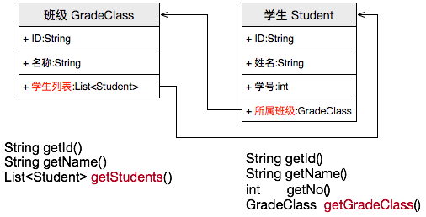
用JavaBean代替POJO?
使用@JsonIgnore？
|—小项目：
|— 大项目：

Slide 12

舍弃getter/setter？
public class GradeClass {
public String id;
public String name;
public List<Student> students;
}
POJO
JavaBean

Slide 13
权衡 与 选择
开发效率 上线快
不易出错 质量高
结构清晰 易维护
团队规模 知识结构
项目规模 沟通方式
… 其他各种因素

